Slide 2
Tiếp cận bệnh nhân ho (cough)
Ts Bs Phan Vương Khắc Thái
T2/2022

Slide 3
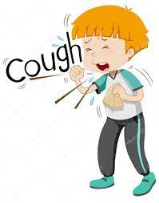
Ho
. Ho là triệu chứng thường gặp nhất chiếm khoảng 30 triệu lần thăm khám mỗi năm.
. 40% các trường hợp chuyển đến bác sĩ chuyên khoa phổi.
. Ho là một phản xạ cơ bản và hoạt động như một phần hệ miễn dịch cơ thể bảo vệ chống vật lạ. Ho cũng có tính chất tiêu cực.
. Ho có nhiều nguyên nhân và không có dụng cụ khách quan để đo lường và đánh giá lâm sàng ho.
. Và như vậy, đánh giá ho là chủ quan và thay đổi nhiều.
. Bởi tính mơ hồ của triệu chứng, yếu tố nguy cơ bệnh tiềm ẩn, ảnh hưởng nặng lên chất lượng cuộc sống, thiếu dụng cụ đánh giá khách quan, do đó ho nên đánh giá và xử trí như một vấn đề quan trọng cho đến khi nguyên nhân lành tính được chẩn đoán.

Slide 4
Cơ chế ho

Slide 5
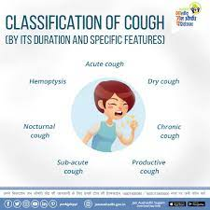
Phân loại ho
. Cấp tính: ho kéo dài ít hơn 3 tuần.
. Bán cấp: 3-8 tuần
. Mãn tính: > 8 tuần

Slide 6
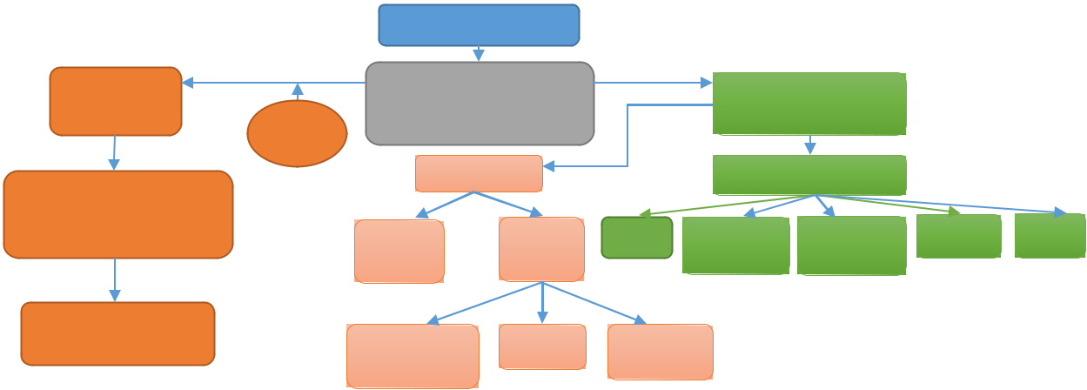
HO CẤP TÍNH < 3 tuần
Bệnh sử, khám lâm sàng, yếu
tố môi trường, nghề nghiệp,
dịch tễ, cận lâm sàng
Đe dọa
Tính mạng
Không đe dọa tính mạng
Báo động
Nhiễm trùng
Đợt cấp của bệnh nền
Viêm phổi, đợt cấp hen, suy tim, COPD, thuyên tắc phổi, bệnh lý nặng khác
Dãn phế
quản
Hc ho từ
Đường hô
Hấp trên
COPD
khác
Hô hấp
trên
Hô hấp
Dưới
HPQ
Đánh giá và điều trị
Ưu tiên
Viêm phế quản
Cấp
lao
Ho gà
Classification of Cough as a Symptom in Adults and Management Algorithms
CHEST Guideline and Expert Panel Report. Chest .Volume 153, Issue 1, P 196-209. 2018

Slide 7
Báo động
Ho ra máu
Hút thuốc lá , ho, thay đổi giọng nói
Khó thở nhiều, đặc biệt lúc nghĩ và ban đêm
Khàn giọng
Triệu chứng toàn thân: sốt, sụt cân, phù ngoại biên, tăng cân
Khó nuốt khi ăn uống
Nôn ói
Viêm phổi tái phát
- Bất thường hô hấp/x quang

Slide 8
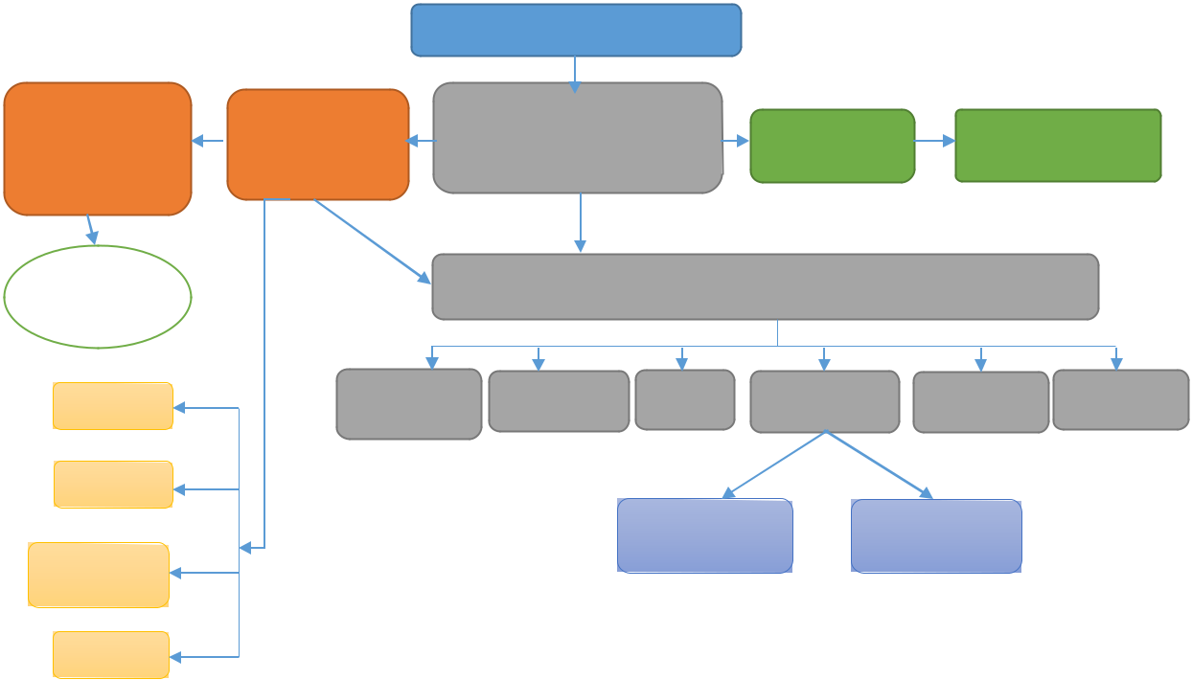
Ho bán cấp ( 3-8 tuần)
Viêm phổi, đợt cấp
Hen, COPD, thuyên
Tắc phổi, suy tim và
Những bệnh nặng khác
Hậu nhiễm trùng
Hoặc dấu hiệu đe
Dọa tính mạng
Bệnh sử, khám lâm sàng, yếu
Tố môi trường, nghề nghiệp,
Đi đến vùng dịch tể. Chú ý
Dấu hiệu đỏ
Không có hậu
Nhiễm trùng
Định hướng theo
sơ đồ ho mãn tính
Lượng giá và
Điều trị trước
Khởi phát hoặc làm nặng hơn những bệnh lý trước đó
HC ho
từ hô hấp trên)
Hen phế
quản
GERD
Viêm phế
Quản
Dãn phế
Quản
Bệnh lý khác
Ho gà
COPD
Viêm phế quản
Tăng BC ái toan
Không hen
Đợt cấp VPQ mạn
COPD
Hậu nhiễm
trùng
Lao phổi
Classification of Cough as a Symptom in Adults and Management Algorithms
CHEST Guideline and Expert Panel Report. Chest .Volume 153, Issue 1, P 196-209. 2018

Slide 9
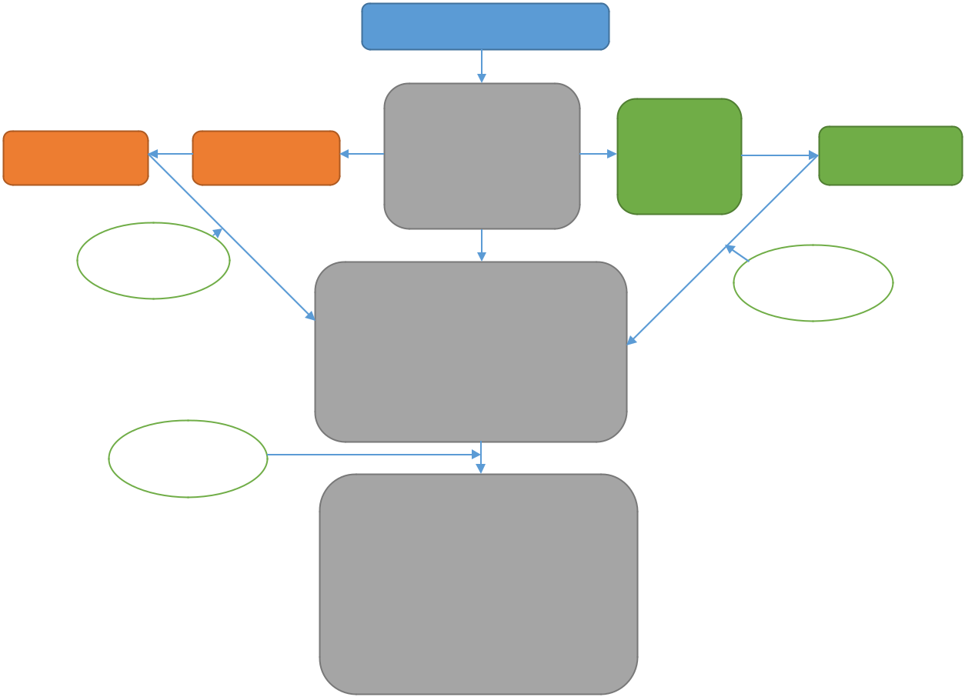
Ho mạn tính (> 8 tuần)
Chú ý dấu hiệu đỏ
Nguy cơ cao
Bệnh sử, khám lâm sàng, yếu tố môi trường, vùng dịch tể
Xq ngực
Hút thuốc lá
UCMC
Sitagliptin
Chẩn đoán
Điều trị
Dấu hiệu đỏ
Ngưng sử dụng
Ít nhất 4 tuần
Không đáp ứng
Sau 4-6 tuần
Xem xét 4 nhóm nguyên nhân sau
Và điều trị
. Hc ho từ đường hô hấp trên thứ phát
Từ các bệnh về mũi xoang
. Hen suyễn
. Viêm phế quản tăng bạch cầu ái toan
Không hen
.GERD
Không đáp ứng
Sau 4-6 tuần
Không đáp ứng
Sau 4-6 tuần
Cân nhắc các xét nghiệm khác:
. Đo pH thực quản 24h
. Thực quản đồ với barium
. Hình ảnh xoang
. HRCT
. Nội soi phế quản
. Bilan tim mạch

Slide 10
Một số nguyên nhân gây ho

Slide 11
Ho cấp tính

Slide 12
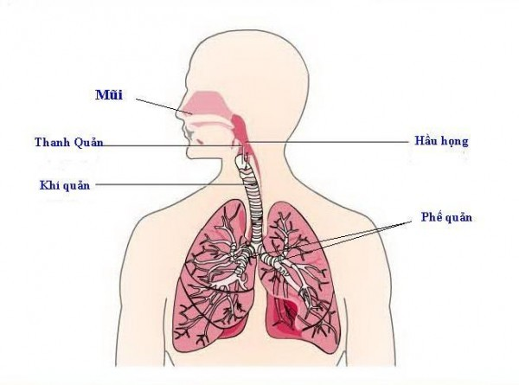
Nhiễm trùng đường hô hấp trên
. Nguyên nhân thông dụng nhất. Viêm đường hô hấp trên do virus cấp.
. Được biết: cảm lạnh (common cold) và viêm phế quản cấp (acute bronchitis).
. Nguyên nhân viêm phế quản cấp do vi trùng chiếm 10% các trường hợp.

Slide 13
Viêm phổi
. Tác nhân: virus, vi trùng, ký sinh trùng, nấm...
. Chẩn đoán: triệu chứng hô hấp + tổn thương trên xq ngực thẳng.
. Xét nghiệm : chẩn đoán viêm phổi + xét nghiệm chẩn đoán tác nhân gây bệnh.
. Điều trị triệu chứng + điều trị nguyên nhân.

Slide 14
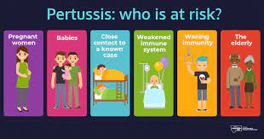
Ho gà (Pertussis)
. Được biết như ho gà (whooping cough).
. Dấu hiệu lâm sàng cổ điển : cơn ho dữ dội kịch phát kéo dài nhiều phút sau đó có tiếng thở rít, âm độ cao như tiếng gà.
. Đây là nhiễm trùng đường hô hấp do Bordetella pertussis tạo chất nhầy mủ trong đường hô hấp.
. Đợt nhiễm trùng ho gà kéo dài 6 tuần chia làm 3 giai đoạn:
- giai đoạn xuất tiết : đặc trưng bởi chảy nước mũi, hắt hơi, sốt nhẹ, chảy nước mắt, và nghẹt mũi.
- giai đoạn kịch phát xảy ra trong hai tuần đặc trưng bởi ho cổ điển theo sau bởi ói.
- giai đoạn hồi phục: là tình trạng ho mãn tính kéo dài nhiều tuần.
. Đây là một bệnh nặng cần chẩn đoán sớm và xử trí ngay vì là một trong những nguyên nhân thường gặp và tỷ lệ tử vong cao.

Slide 15
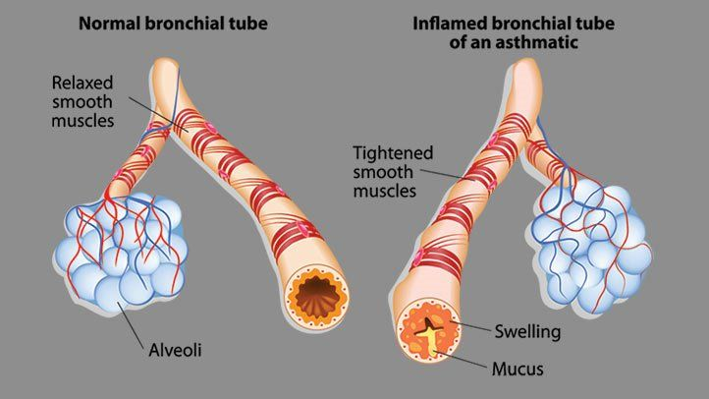
Hen phế quản
. Bệnh lý phức tạp khi hệ miễn dịch của cơ thể tăng đáp ứng với kích thích môi trường đưa đến viêm, tắc nghẽn đường dẫn khí từng đợt, và tăng đáp ứng phế quản với co thắt đường dẫn khí.
. Ho ở những bệnh nhân này là kết quả tăng tiết đàm nhớt cùng với hẹp đường dẫn khí.
. Xét nghiệm : đo chức năng hô hấp, test kích thích methacholin.

Slide 16
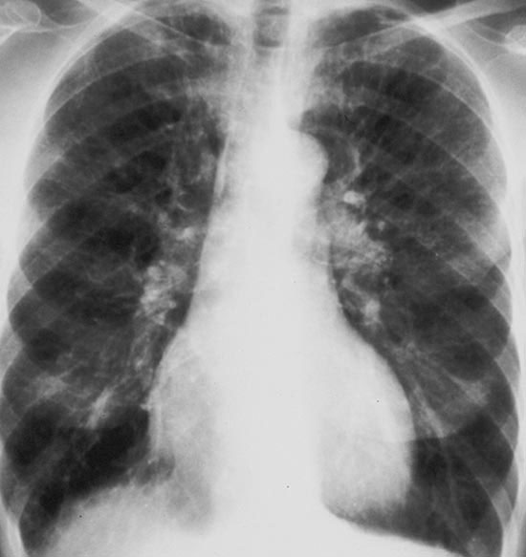
Bệnh phổi tắc nghẽn mãn tính (BPTNMT)
. BPTNMT là tam chứng cổ điển bao gồm : viêm phế quản mãn, khí phế thủng, và đường dẫn khí viêm.
. Những bệnh nhân này có hiện tượng mất tính đàn hồi phổi cũng như là bẩy khí.
. Điều này đưa đến nhiễm trùng như là viêm phế quản cấp và viêm phổi do vi trùng.
. Khi cơn kịch phát xảy ra, nhu mô phổi viêm và tăng tính đáp ứng dẫn đến co thắt đường dẫn khí với hậu quả là giảm chức năng phổi.
. Điều này đưa đến tích tụ mũ nhầy đặc trong tiểu phế quản và phế nang kích thích ho.

Slide 17
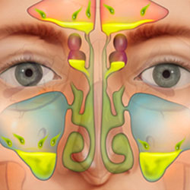
Viêm xoang mũi cấp tính (acute rhinosinusitis)
. Đặc trưng bởi viêm lớp lót các xoang cạnh mũi và ước tính khoảng 16 triệu ca khám bệnh mỗi năm.
. Thường do virus nếu bệnh ít hơn 10 ngày, nhưng có thể liên quan với vi trùng nếu bệnh kéo dài trên 10 ngày.
. Dị ứng ? Viêm mũi dị ứng.
. Ho là do đáp ứng với tăng tạo nhầy và chảy dịch sau mũi.

Slide 18
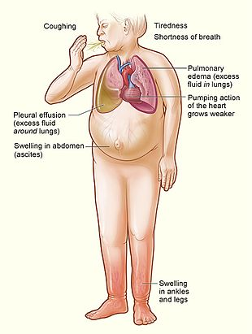
Suy tim xung huyết
. Suy tim là tình trạng chức năng bơm máu tim giảm đến giai đoạn xung huyết dịch bắt đầu xảy ra ở các mao mạch.
. Thông thường là suy thất trái và nhĩ trái.
. Xung huyết dịch xảy ra ở mao mạch phổi.
. Điều này đưa đến phổi phù nề, nặng ngực, tăng gradien A-a dẩn đến thiếu oxy điều này gây kích thích ho.
. Bệnh nhân có triệu chứng khác như phù chân, khó thở và nặng hơn khi nằm ngửa.

Slide 19
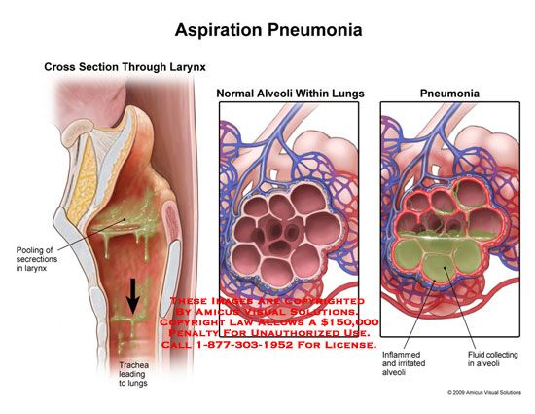
Hội chứng hít
. Là nguyên nhân phổ biến gây ho.
. Hội chứng hít xảy ra khi nắp thanh môn đóng không khít khi nuốt.
. Điều này cho phép thức ăn hay dịch vào đường dẫn khí thay vì vào thực quản.
. Ngoài việc thức ăn gây kích thích, có thể gây ra bệnh lý nhiễm trùng gọi là viêm phổi hít.

Slide 20
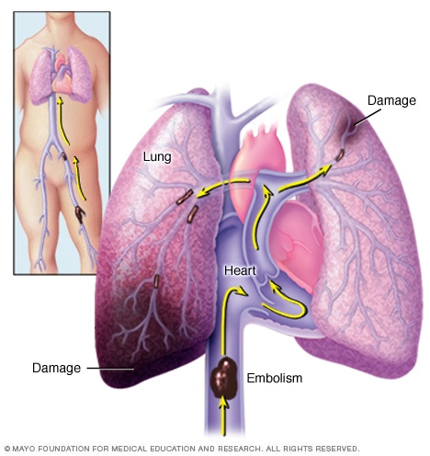
Nghẽn mạch phổi
. Cục máu đông được tạo thành và bít tắc trong mao mạch phổi.
. Thường gặp nhất là khi tắc nghẽn ở các tĩnh mạch sâu tại những vị trí khác trên cơ thể bong ra và di chuyển đến vòng tuần hoàn phổi.
. Ho giống như suy tim xung huyết. Các mạch máu xung huyết trước cục máu đông làm phù và tổn thương phổi.
. Điều này gây viêm và kích thích mô phổi. Ngoài ra nếu cục máu đông đủ lớn và hiện diện trong thời gian đủ dài, hoại tử phổi có thể xảy ra, phân giải các chất tiền viêm vào trong mô phổi, do đó làm nặng thêm cơn ho.

Slide 21
Ho mãn tính

Slide 22
Hội chứng ho đường dẫn khí trên
. Nguyên nhân thông dụng nhất của ho mãn tính.
. Một số bệnh trong nhóm nguyên nhân này: viêm mũi dị ứng, viêm mũi không dị ứng, sau nhiễm trùng, viêm mũi xoang do vi trùng hay virus.
. Hội chứng ho đường dẫn khí trên là quá trình chảy dịch sau mũi kéo dài kích thích đường dẫn khí trên gây ra ho.
. Liên quan với chảy dịch sau mũi thường xuyên, cảm giác dịch rỉ xuống phía sau họng gây nên hiện tượng “tằng hắng” kéo dài.

Slide 23
Trào ngược dạ dày thực quản
. Ho không đàm xảy ra sau ăn hay nặng lên khi nằm xuống, có thể đi kèm với ợ nóng (ợ chua), vị cay, trào ngược.
. Bệnh lý trào ngược dạ dày thực quản chiếm đến 40% các cơn ho mãn tính, xảy ra như là sự đẩy ngược các thành phần acid trong dạ dày vào trong vùng hầu họng và thanh quản.
. Điều này dẫn đến kích thích các receptor ở thanh quản và trào ngược vi thể từng cơn. Thường bệnh này thường nặng lên về chiều khi bệnh nhân nằm xuống do nó cho các chất từ dạ dày trào ngược dễ hơn.

Slide 24
Suyển dạng ho
. Biểu hiện chủ yếu là ho, không phải khò khè như trong suyển điển hình. Ho về đêm, đàm có thể dầy đặc và nhầy với hình dạng trụ.
. Những bệnh nhân này sẽ có chức năng hô hấp bình thường, nhưng test kích thích methacholin dương tính.
. Có thể nghi ngờ nếu ho khan, tái đi tái lại, xảy ra ngày và đêm, và tăng lên khi gắng sức, khí lạnh, hay nhiễm trùng đường hô hấp trên.
. Chú ý tiền căn gia đình và thay đổi theo mùa. Được nghĩ đến là do các receptor ho gặp nhiều ở đường dẫn khí gần và ít hơn khi đường dẫn khí nhỏ hơn.
. Do đó trong suyển dạng ho, viêm chiếm ưu thế ở đường dẫn khí gần nên ho bị kích hoạt, và chổ xa thì ít hơn, nơi đó viêm xảy ra sẽ đưa đến khò khè và khó thở.

Slide 25
Viêm phế quản mãn tính
. Ho đàm hầu hết các ngày trong 3 tháng liên tiếp trong 2 năm.
. Ho ở đây như là kết quả của tiết nhầy quá mức gây nên tắc nghẽn nhầy đường dẫn khí.
. Viêm cũng gợi ý trong nguyên nhân này.
. Viêm phế quản mãn thì không có yếu tố nhiễm trùng, tuy nhiên nó dự báo bệnh nhân sẽ nhiễm trùng làm nặng thêm bệnh tạo nên một vòng lẩn quẩn ho.

Slide 26
Viêm xoang mãn tính
. Viêm xoang mãn tính gây nên ho mãn tính là kết quả của hiện tượng viêm kéo dài và kích thích các xoang và niêm mạc mũi với chảy mủ thứ phát do vi trùng.
. Điều này xảy ra như là kết quả của viêm xoang cấp tái đi tái lại cho phép các vi trùng như là Staphylococcus aureus, Staphylococcus epidemicities và các vi trùng gram âm khác phát triển.

Slide 27
Lao phổi
. Sử dụng thuốc lao làm giảm ho đưa đến tăng chất lượng cuộc sống và làm giảm lây nhiễm.
. Hiện nay, lao đa kháng thuốc và siêu kháng thuốc ngày càng nhiều.
. Theo dõi ho đánh giá đáp ứng điều trị cùng với các yếu tố khác như cân nặng,xét nghiệm đàm, chẩn đoán hình ảnh.
. Nếu ho còn dai dẳng sau điều trị lao --> chú ý các nguyên nhân khác hay biến chứng (xơ phổi, dãn phế quản)

Slide 28
Bệnh phổi mô kẽ (BPMK)
. BPMK là một nhóm lớn các rối loạn gây nên sẹo và tổn thương nhu mô phổi.
. Chúng xảy ra như là kết quả của việc tiếp xúc kéo dài với chất gây độc khác nhau như là asbestos, silicone, bụi than, chất phóng xạ hay kim loại nặng.
. Điều này thường liên quan với những công việc như là công nhân nhà máy năng lượng hạt nhân, nhà máy than, phun cát...Một vài loại bệnh lý tự miễn như viêm khớp dạng thấp, xơ cứng bì, viêm da cơ, và viêm đa cơ, các bệnh mô liên kết hỗn hợp, hội chứng Sjogren và sarcoidosis có thể cũng gây nên BPMK. Ngoài ra bệnh xơ phổi vô căn có thể xảy ra.

Slide 29
Ngưng thở khi ngủ tắc nghẽn
. Ngưng thở tắc nghẽ khi ngủ (OSA : Obstructive Sleep Apnea) đặc trưng bởi tắc nghẽn một phần hay hoàn toàn đường dẫn khí thoáng qua trong lúc ngủ.
. Tăng đề kháng đường dẫn khí này gây nên phản xạ co thắt cơ thành ngực và cơ hoành, và ho để mở đường dẫn khí bị tắc nghẽn và đây khí vào phổi.
. Điều này xảy ra cơ bản như là lỏng lẻo các cơ ở vùng hầu hay do trọng lượng tăng ở vùng cổ làm đóng vùng hầu ở người béo phì.

Slide 30
Dãn phế quản
. Tình trạng mãn tính với đường dẫn khí bị hủy hoại và trở nên dãn rộng và có sẹo với thành dầy.
. Tình trạng có thể ảnh hưởng một phần của phổi hay nhiều phần của cả hai phổi, và thường do viêm và nhiễm trùng ngăn cản đường dẫn khí thanh lọc chất nhầy. Khi chất nhầy tạo ra, vi trùng sinh sôi và đường dẫn khí bị nhiễm trùng làm cho nó khó thanh lọc chất nhầy hơn.
. Biểu hiện ho, nhiều đàm, mủ, hôi, đôi khi có máu, thay đổi bởi tư thế.

Slide 31
Ung thư phổi
. Ho do bản thân khối u hay yếu tố khác.
. Các loại ung thư bắt nguồn từ đường thở như ung thư biểu mô tế bào gai, carcinoid, ung thư biểu mô tuyến nhầy...thường xuất hiện ho trong giai đoạn sớm của bệnh.
. Khi ung thư giai đoạn trể, ho có nhiều cơ chế phức tạp hơn và tác động đến chất lượng cuộc sống bệnh nhân.
. Cần thiết điều trị đa mô thức trong ung thư giai đoạn trể nhất là điều trị giảm nhẹ

Slide 32
Ho thần kinh (neurogenic cough)
. Ho xuất phát từ sự tăng nhạy cảm dây thần kinh quặt ngược trên - đây là một chẩn đoán loại trừ.
. Tiêu chuẩn chẩn đoán:
. Ho hiện diện suốt trong ngày.
. Ho khan.
. Liệt dây thanh âm một bên hay hai bện khi thăm khám thanh quản.
. Điện cơ đồ thanh quản khẳng định liệt.
. Hồi phục hoàn toàn triệu chứng với điều trị thích hợp.

Slide 33
Điều trị ho do thần kinh
. Điều trị ho do thần kinh khác với điều trị các bệnh lý thần kinh khác.
. Đối với ho không có trào ngược hầu thanh quản, bắt đầu điều trị với tramadol 25mg lên đến 4 lần mỗi ngày khi cần hay amitriptyline 10mg khi ngủ.
. Nếu có trào ngược hầu thanh quản đi kèm, hay có những triệu chứng khác gabapentin 100mg 4 lần mỗi ngày và tăng liều dần khi cần.
. Liệu pháp kết hợp gabapentin và amitriptyline khi ngủ. Pregabalin và baclofen là chọn lựa thứ hai dùng trong những trường hợp đặc biệt.

Slide 34
Những nguyên nhân rất hiếm
. Tác động ráy tai (cerumen impaction): kích tích thần kinh vagal của nhánh hướng tâm được như là thần kinh Arnold.
. Co thắt thực quản (esophageal achalasia).
. Dò khí quản-thực quản.
. Hội chứng Ortner: liệt dây thanh trái từng cơn như là kết quả của sa tim làm căng dây thần kinh quặt ngược thanh quản.
. Thẩm phân phúc mạc.

Slide 35
Những nguyên nhân rất hiếm
. Sập cây khí phế quản.
. Thiếu vitamin B12.
. Túi thừa thực quản đoạn xa.

Slide 36
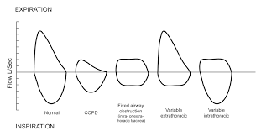
Đánh giá - ho mãn tính
. Ho mãn tính cần phương tiện chẩn đoán bao gồm Xq ngực thẳng và đo chức năng hô hấp. Bệnh nhân có những dấu chứng đặc trưng mà Xq và chức năng hô hấp bình thường cần chuyển đến bác sĩ chuyên khoa phổi để thực hiện những xét nghiệm cao cấp hơn.
. Thường ho có thể do nhiều nguyên nhân chứ không chỉ là do một nguyên nhân đơn lẻ.

Slide 37
Đánh giá
. Soi phế quản: nhìn trực tiếp dây thanh, khí quản, và đường dẫn khí khác để loại ra khối u hay san thương dây thanh, khối u nội khí quản, nội phế quản. Qua soi phế quản có thể yêu cầu sinh thiết hay rửa phế quản phế nang để lấy mẫu phân tích tế bào và vi trùng học.
. Điện tâm đồ kiểm tra chức năng tim. CT scan ngực xem xét giải phẩu.
. Test dạ dày-thực quản. Nội soi thực quản- dạ dày- tá tràng hay theo dõi pH dạ dày chỉ định phân tích viêm phổi hít hay trào ngược dạ dày-thực quản.
. Nếu ho thường về đêm, bệnh nhân có dấu hiện và triệu chứng của khó thở khi ngủ tắc nghẽn do đó có thể thực hiện test khi ngủ để khẳng định chẩn đoán và điều trị tương ứng.

Slide 38
Điều trị ho
Điều tri nguyên nhân:
Viêm phổi, viêm phế quản: kháng sinh, thuốc long đờm. Khi nghĩ đến nhiễm trùng, cấy đàm và điều trị kháng sinh theo tác nhân gây bệnh. Đối với nguyên nhân nhiễm trùng hô hấp mãn tính, kháng sinh có thể kéo dài đến 3-6 tuần với tác nhân chọn lọc thích hợp.
Viêm mũi dị ứng: Steroid xịt mũi, anti histamin.
Dãn phế quản: dẫn lưu tư thế, kháng sinh nếu có nhiễm trùng.
Hội chứng trào ngược: Ức chế bơm proton, kháng histamin H2.
Thuốc ức chế men chuyển: thay thế các loại thuốc nhóm khác.
COPD: ngừng hút thuốc và tiếp xúc khói bụi, sử dụng thuốc dãn phế quản.

Slide 39
Điều trị không đặc hiệu:
Thuốc loãng đàm:
Acetylcystein 200mg; Bromhexin 8mg; Ambroxol 30mg…
Thuốc ho tác dụng TKTƯ:
Codein (Neo codein) 25mg 1v x 4 lần x 7 ngày
Dextromethorpan (không gây nghiện) 10mg x 4lần x 7 ngày.
Thuốc ho tại chỗ:
- ICS: budesonid, fluticason.

Slide 40
Tóm lại
. Ho là một phản xạ phức tạp.
. Có rất nhiều nguyên nhân gây ho.
. Cần thăm khám, hỏi bệnh kỹ từ đó đưa ra những xét nghiệm phù hợp để chẩn đoán chính xác nguyên nhân ho.
. Cần thiết phát hiện sớm những nguyên nhân ác tính, nặng gây ho.
. Điều trị tùy nguyên nhân thích hợp , điều trị triệu chứng ho. Trường hợp nặng, giai đoạn cuối cần thiết điều trị giảm nhẹ ho.

Slide 41
phanvuongkhacthai@yahoo.com

